Slide 1
Tugas pertama
Operator perbandingan
Operator penugasan
Operator logika
Operator bitwise
Operator tenary

Slide 2
Silahkan kerjakan sesuai intruksi dalam file PPT ini.
Cara pengumpulan tugas:
Buat akun github
Upload file PPT hasil kalian mengerjakan tugas didalam PPT ke akun github
Kirim link akun github kalian pada slot pada classroom yang telah disediakan

Slide 3
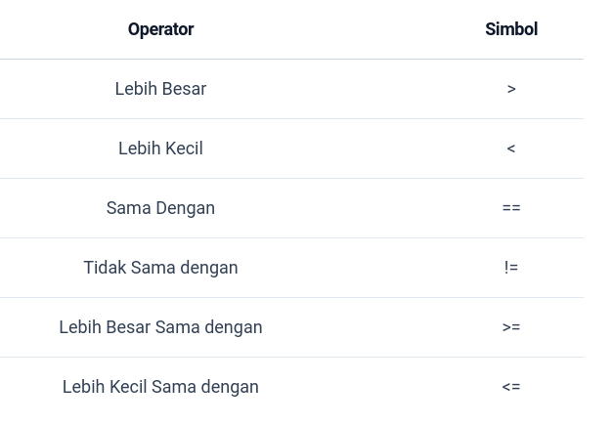
Operator perbandingan
Operator ini digunakan untuk membandingkan dua buah nilai. Operator ini juga dikenal dengan operator relasi dan sering digunakan untuk membuat sebuah logika atau kondisi.

Slide 4
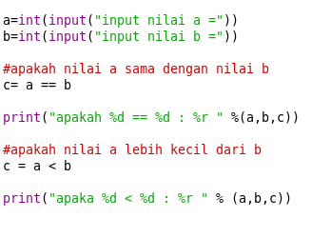

Contoh program

Slide 5
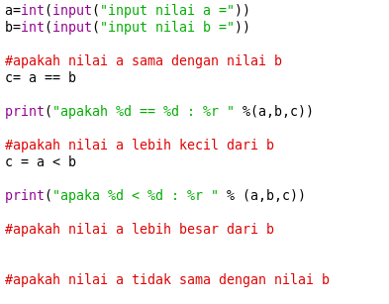
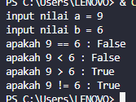
Tugas latihan
Screenshot hasil program disini

Slide 6
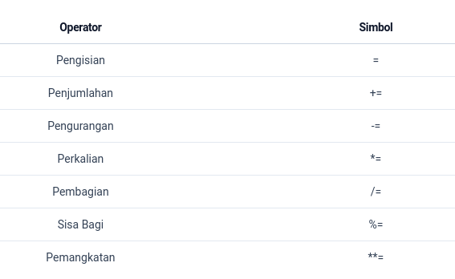
Operator Penugasan
Operator ini berfungsi untuk memberi tugas pada suatu variabel
contoh:
a=25
Variabel a di beri tugas untuk menampung nilai 25

Slide 7

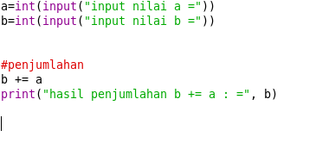
Contoh program

Slide 8
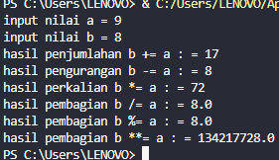
Tugas latihan
Lanjutkan program disamping untuk pengurangan, perkalian, pembagian, modules dan pangkat
Screenshot hasilnya disini

Slide 9
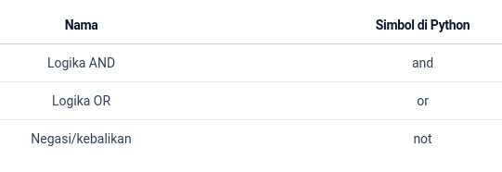
Operator logika
Operator logika digunakan untuk membuat operasi logika, seperti logika AND, OR, dan NOT

Slide 10

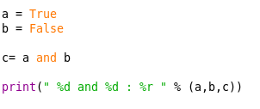
Tugas latihan
Lanjutkan untuk or , not
Screensoot hasil output program kalian disini

Slide 11
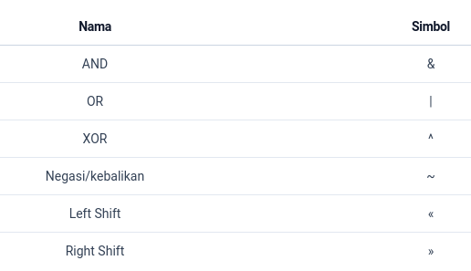
Operator bitwise
Operator Bitwise adalah operator untuk melakukan operasi berdasarkan bit/biner.

Slide 12
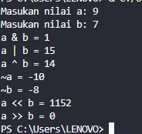
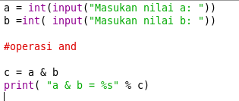
Tugas latihan
Lanjutkan untuk | ,^, ~,<<,>>
Screenshoot hasil kalian disini

